Slide 1
§3.6 线性方程组
解的结构
一、齐次线性方程组解的结构
二、一般线性方程组解的结构

Slide 2
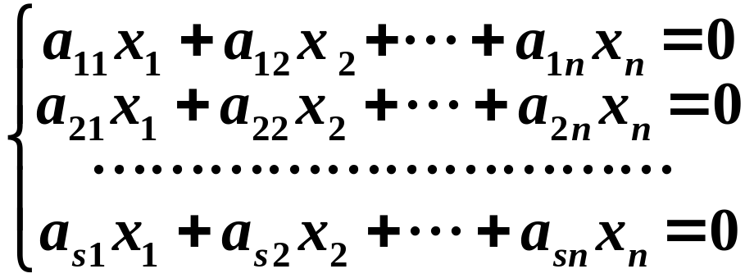
一、 齐次线性方程组解的结构
（1）
1 解的性质
性质1 （1）的两个解的和还是（1）的解.
性质2 （1）的一个解的倍数还是（1）的解.
性质3 （1）的解的任一线性组合还是（1）的解.

Slide 3

2 解空间
定义
设 为齐次线性方程组（1）的全体解向量
所成集合，则
即 关于解的线性运算封闭，所以 是一个向量
空间，称之为齐次线性方程组（1）的解空间．

Slide 4


3 基础解系
定义
齐次线性方程组(1)一组解向量 ，
若满足
i） 线性无关；
ii）(1) 的任一解向量可由 线性表出.
则称 为(1)的一个基础解系．

Slide 5


4 基础解系的存在性
定理7 在齐次线性方程组有非零解的情况下，
它有基础解系，并且基础解系所含解向量的个数
等于 ，其中n是未知量的个数，

Slide 6
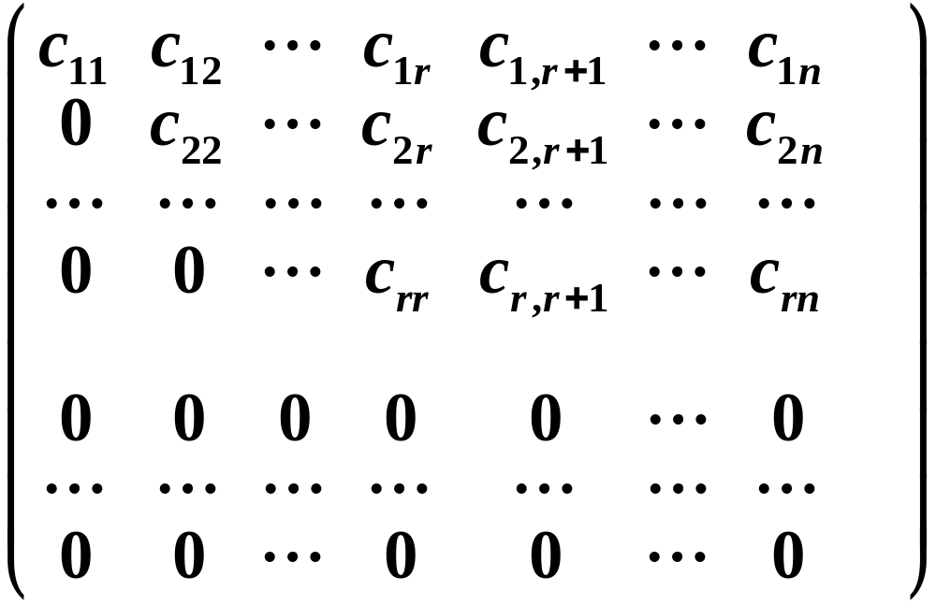

系数阵化成阶梯型：
其中

Slide 7

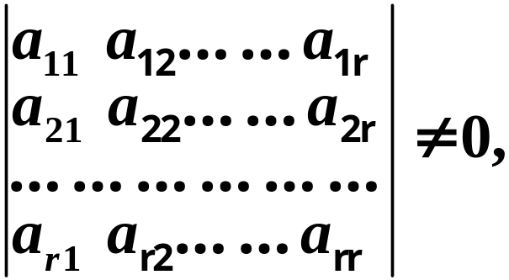
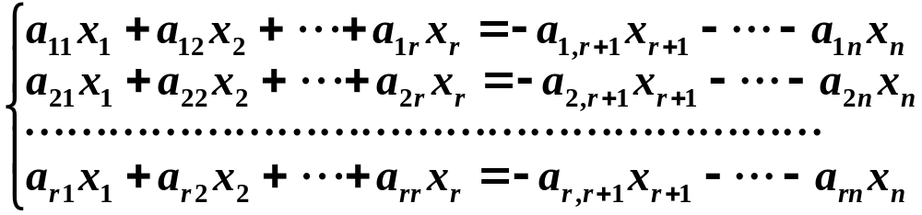
证：
若 ，
不妨设
则（1）可改写成
（2）

Slide 8

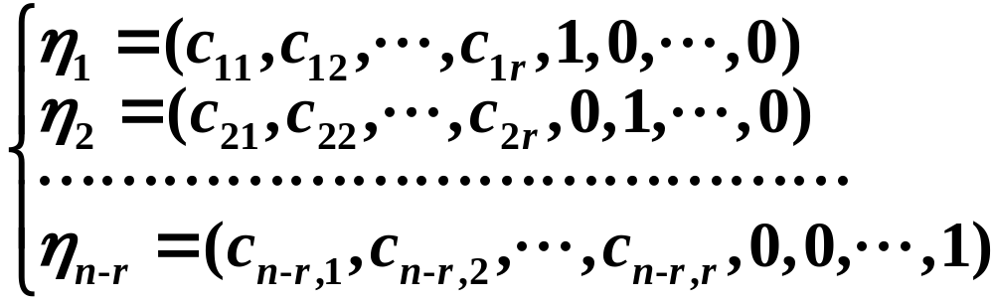


用 组数
代入自由未知量 ，
就得到（2）的 解，
也即（1）的 个解
且 满足：
① 线性无关.

Slide 9









事实上，若
即
故
线性无关．
② 任取（1）的一个解
可由
线性表出．

Slide 10


事实上，由 是（1）的解，得
也为（1）的解，即
为（1）的解.
它与 的最后 个分量相同，
即自由未知量的值相同，所以它们为同一个解．
故
.
由①②知，
为（1）的一个基础解系．

Slide 11








推论1 任一线性无关组的与（1）的某一基础解系
等价的向量组都是（1）的基础解系．
证：
设 为（1）的一个基础解系，
线性无关，且与 等价，
则
且 可由 线性表出，
所以 也为（1）的解向量
任取（1）的一个解向量 ，
则 可由
线性表出，
从而 可由 线性表出.
也是（1）的基础解系.

Slide 12



推论2 若齐次线性方程组(1)的系数矩阵的秩为 r ,
则(1)的任意 n－r 个线性无关的解向量都是(1)的
基础解系．
证：
设 为(1)的一个基础解系，
为(1)的 n－r 个线性无关的解向量，
考察向量组
知 的秩为n－r .
与
都是向量组 的极大无关组.
与 等价.
推论1得证.

Slide 13

5 齐次线性方程组解的结构
若 为齐次线性方程组（1）的一个
基础解系，则（1）的一般解（或通解）为
令
则 就是齐次线性方程组（1）的解空间．

Slide 14
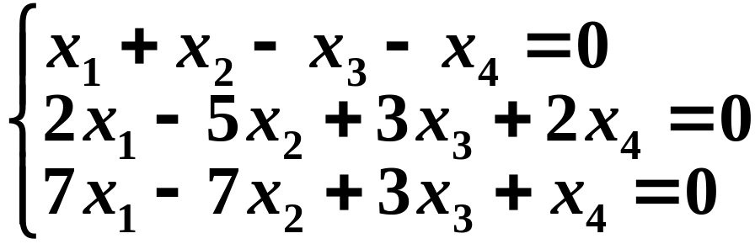
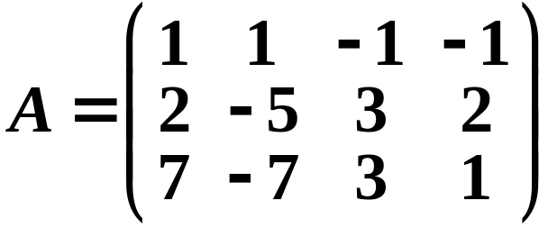
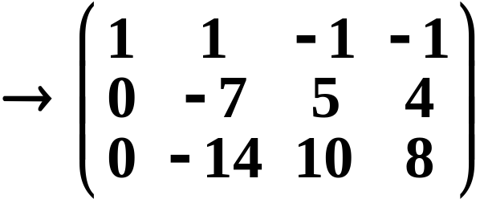
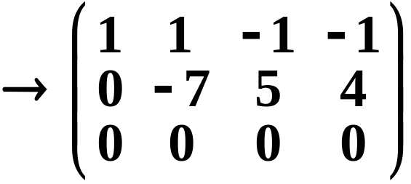
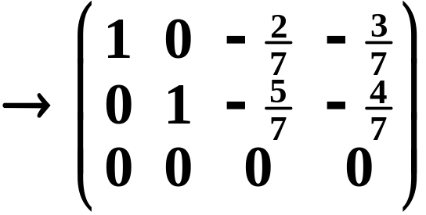
例1 求齐次线性方程组的基础解系．
解：
对方程组的系数矩阵作初等行变换化阶梯阵

Slide 15
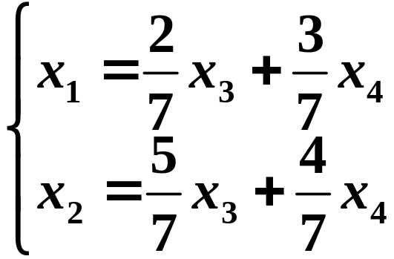





原方程组的解为
令 得
令 得
原方程的基础解系为

Slide 16
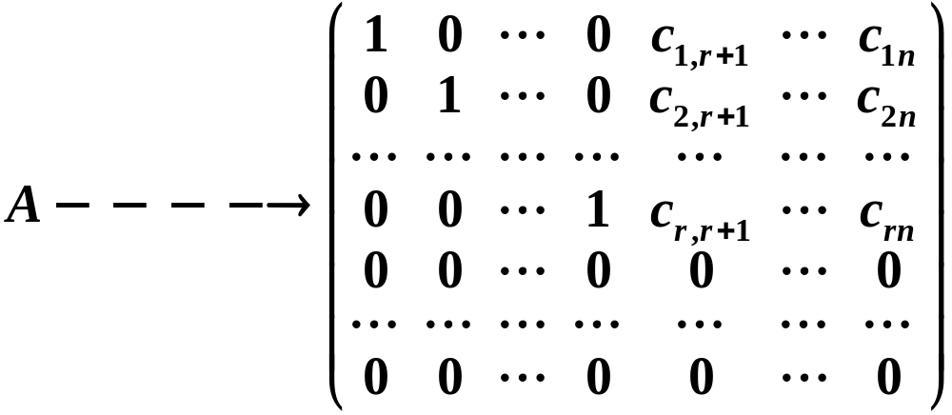
附：
求基础解系的一般方法
第一步：
对方程组(1)的系数矩阵A作初等行变换，
化A为行最简形．
不妨设
初等行变换

Slide 17
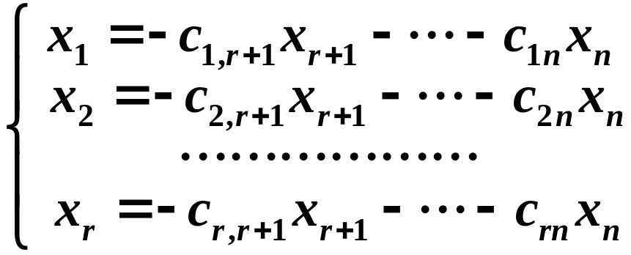

第二步：
写出方程组(1)的一般解：
为自由未知量.
第三步：
用 组数
代入自由未知量 ，
得出方程组(1)的 解：

Slide 18
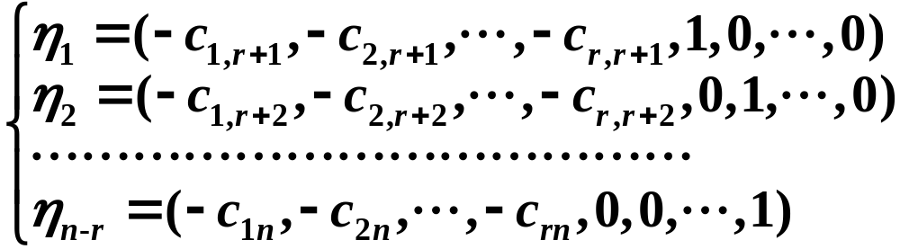
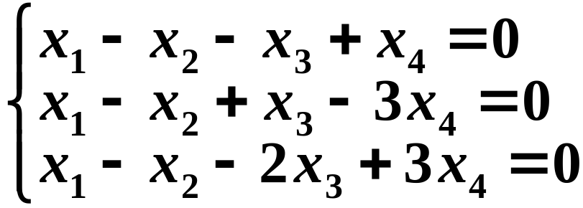
向量组 即为方程组(1)的一个基础解系.
练习 求齐次线性方程组的基础解系．

Slide 19
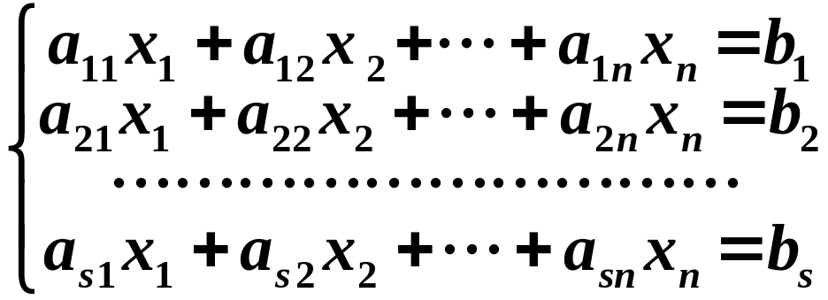
二、一般线性方程组解的结构
设线性方程组
（3）
则齐次线性方程组
（4）
称为（3）的导出组．

Slide 20




1 解的性质
性质1 非齐次线性方程组（3）的两个解 的差
为其导出组（4）的解．
性质2 非齐次线性方程组（3）的一个解 与其导出
组（4）的一个解 的和 仍为（3）的解．
非齐次线性方程组的两个解的和及一个解的倍数一般不再是该非齐次线性方程组的解.
注

Slide 21






2 非齐次线性方程组解的结构
定理8 如果 是非齐次线性方程组（3）的一个
特解，那么方程组（3）的任一个解 都可以表成
为其导出组（4）的一个解．
从而，方程组（3）的一般解为
为导出组（4）的一个基础解系．

Slide 22







推论 非齐次线性方程组（3）在有解的条件下，
解是唯一的充要条件是它的导出（4）只有零解.
证：“ ”
设（3）有唯一解 ．
若其导出组（4）有非零解 ，
则有 也为（4）的解 ，
从而 皆为（3）的解.
矛盾.
“ ”
假若（3）有两个不同的解 ，则
为（4）的一个非零解.
矛盾.

Slide 23

3 求一般线性方程组(3)的一般解的步骤
第一步：
对(3)的增广矩阵作初等行变换化阶梯阵,
根据阶梯阵判断(3)是否有解．
若有无穷多个解，先写出(3)的一个特解
第二步：
求出(3)的导出组(4)的一个基础解系
第三步：
写出(3)的一般解(通解)

Slide 24
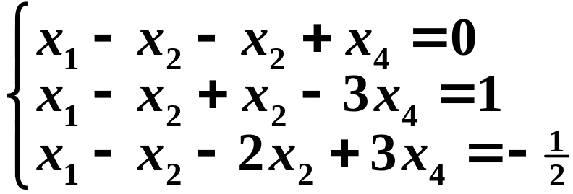
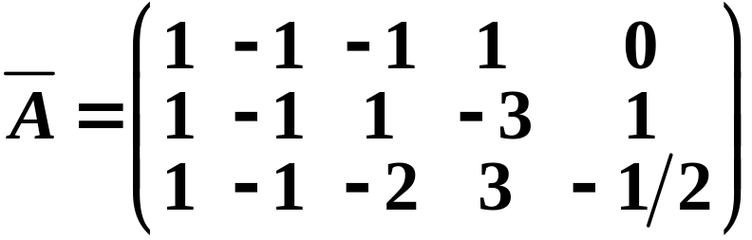
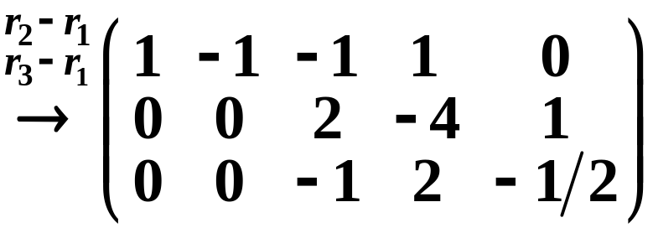
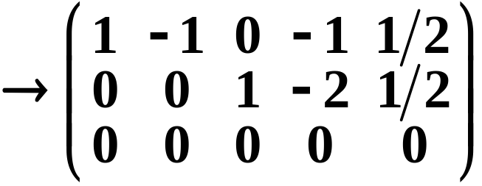
例2 求解方程组
解：
对方程组的增广矩阵作初等行变换

Slide 25
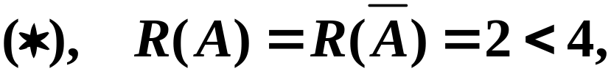
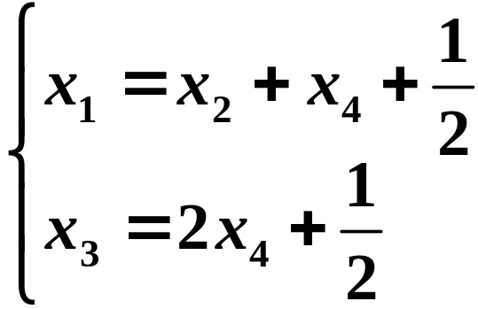
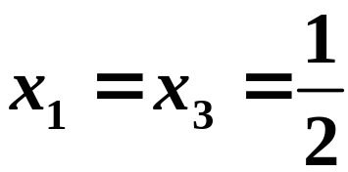

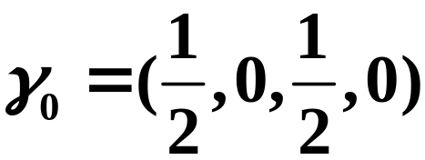
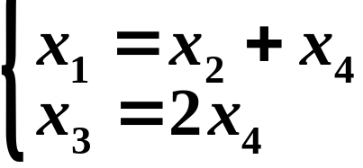
由
原方程组有解，并有
令
得
即得原方程组的一个特解
由 ，原方程组的导出组与下方程组同解

Slide 26





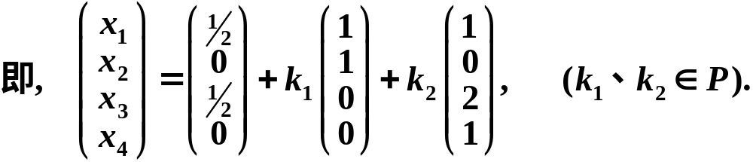
令 ，得
令 ，得
即为导出组的一个基础解系．
故原方程组的通解为
.

Slide 27
作业
P157 ex 20(2)(4), 21, 22

